Slide 1

WOLONTARIAT NA RZECZ AKTYWNOŚCI OBYWATELSKIEJ
.

Slide 2
Zacznijmy od podstaw:
Co to jest wolontariat?
-Wolontariat jest bezpłatną formą świadczenia usług oraz wsparcia firmom, instytucjom oraz osobom indywidualnym. Praca nie przynosząca żadnych dóbr materialnych, jest wykonywana na rzecz społeczeństwa poza relacjami koleżeńskimi, rodzinnymi a także przyjacielskimi.

Slide 3
Praca bez wynagrodzenia pieniężnego owocuje możliwością podnoszenia swoich kwalifikacji oraz pracy z osobami dysonujących odpowiednim zakresem kompetencji. Siłą napędową wolontariatu jest motywacja osoby, która go wykonuje.
Aby praca była efektywna, musi być właściwe zarządzana. Typuje się taką motywacje wolontariuszy: jak chęć robienia czegoś pożytecznego, potrzebę kontaktu z osobami, a także rozwijanie swoich umiejętności interpersonalnych.

Slide 4
Kim jest wolontariusz?
WOLONTARIUSZ - to osoba, która ochotniczo i bez wynagrodzenia wykonuje świadczenia na zasadach określonych w ustawie.
Źródło: Ustawa o działalności pożytku publicznego i o wolontariacie.

Slide 5
Dlaczego Warto Zostać Wolontariuszem?
Bycie wolontariuszem może być sposobem na rozwijanie pasji.
Jest dobrym rozwiązaniem na kreatywne spędzanie wolnego czasu.
Pełnienie funkcji wolontariusza, może zapunktować u przyszłego pracodawcy.
Idealny pomysł na samorealizację.
Uwrażliwia na potrzeby innych ludzi.

Slide 6
WYNIKI ANKIETY PRZPROWADZONEJ W NASZEJ SZKOLE:
Pytanie 1.
Czy sądzisz, iż we współczesnych czasach ludzie zbyt mało czasu poświęcają na działania charytatywne?

Slide 7
Pytanie 2.
Czy uważasz, że pomoc w ramach wolontariatu może przynieść Ci satysfakcję?
Jeśli tak, to jakie korzyści Ty możesz z tego czerpać?
Propozycje ankietowanych:
-możliwość zyskania przyjaciół, zawarcia nowych znajomości
-poczucie bycia potrzebnym
-radość i uśmiech na twarzy osoby, której się pomaga
-dowartościowanie własnej osoby

Slide 8
Pytanie 3.
Jak myślisz: czy jesteś osobą otwartą na niesienie pomocy innym?

Slide 9
Pytanie 4.
Czy w Twoim środowisku są osoby, które należałoby objąć wolontariatem?
Jeśli tak, to w jakiej formie?
Propozycje ankietowanych:
-Najpopularniejszą odpowiedzią była pomoc w postaci korepetycji
-Na drugim miejscu nasi ankietowani umieścili pomoc ludziom starszym i schorowanym
-Kolejnym pomysłem jest pomoc duchowa
- Oraz materialna ( pieniężna) dla uboższego społeczeństwa

Slide 10

Największe Organizacje Charytatywne W Polsce
WOŚP
Wielka Orkiestra Świątecznej Pomocy – fundacja charytatywna, której podstawowym celem zgodnie ze statutem jest: „działalność w zakresie ochrony zdrowia polegająca na ratowaniu życia chorych osób, w szczególności dzieci, i działanie na rzecz poprawy stanu ich zdrowia, jak również na działaniu na rzecz promocji zdrowia i profilaktyki zdrowotnej”.

Slide 11
Do głównych osiągnięć WOŚP należą: uzbieranie ponad 100 mln USD na kupno sprzętu medycznego, dla ponad 600 szpitali w całej Polsce.

Slide 12
Wykonano badanie ponad 2 milionów noworodków, aby wykluczyć, zdiagnozować wady słuchu. 154 oddziały noworodków wyposażono w nowoczesne urządzenia. Dzięki działaniom fundacji stworzono 14 centrów leczenia retinopatii. Około 3 tysięcy dzieci otrzymało pompy insulinowe, w ramach skutecznej profilaktyki i leczenia cukrzycy.
Wielka Orkiestra Świątecznej Pomocy jest drugą co do wielkości pozyskiwanej rocznej kwoty fundacją charytatywną w Polsce (więcej pieniędzy zbiera Caritas.)

Slide 13

AMNESTY INTERNATIONAL
jest pozarządową międzynarodową organizacją, której celem jest zapobieganie nie respektowaniu praw człowieka.
Priorytetem jest niesienie pomocy osobom zaniedbywanym a także tym najuboższym, pozostawionym bez pomocy. Obecnie swoim działaniem obejmuje 105 krajów. Opracowuje się projekty edukacyjne, takie jak rozwój szkolnictwa i przeciwdziałanie analfabetyzmowi.

Slide 14

POLSKA AKCJA HUMANITARNA
Udziela pomocy osobom w trudnej sytuacji. Priorytetem działania PAH jest kształtowanie humanitarnych postawa wśród ludzi, docelowo rozwijanie społeczeństw polskiego.
Pomoc i wsparcie udzielane jest osobom, które borykają się z kłopotami i trudnościami, bez względu na rasę, nację, wyznanie czy inne różnice kulturowe.
Fundacja PAH działa od 1992 roku. Koordynatorem działań Polskiej Akcji Humanitarnej jest Janina Ochojska.

Slide 15

MIĘDZYNARODOWY KOMITET CZERWONEGO KRZYŻA
Jest międzynarodową , niezależną organizacją społeczną. Jej celem jest niesienie pomocy rannym i jeńcom w czasie wojen, ofiarom klęsk żywiołowych w czasie pokoju. Obejmuje narodowe stowarzyszenia Czerwonego Krzyża (w tym Polski Czerwony Krzyż), w krajach muzułmańskich: Czerwony Półksiężyc, w Iranie: Czerwony Lew i Słońce. Organizacja ta otrzymała Pokojowa Nagrodę Nobla w 1917, 1944 oraz 1963 roku. W marcu 1948 Komitet Wykonawczy Ligi ustanowił 8 maja wspólnym świętem dla wszystkich stowarzyszeń.

Slide 16

CARITAS POLSKA
Powstała w XIX-XX wieku katolicka akcja humanitarna .
Caritas Polska koordynuje pracę 44 Caritas diecezjalnych i archidiecezjalnych w Polsce. Udziela pomocy materialnej osobom bezrobotnym, bezdomnym, chorym, starszym, dzieciom z rodzin ubogich a także imigrantom i uchodźcom. Caritas udziela również pomocy humanitarnej ofiarom wojen, kataklizmów i nieszczęść naturalnych poza granicami Polski. W grudniu 2009 Rzecznik Praw Obywatelskich Janusz Kochanowski uhonorował organizację Caritas Polska odznaką "Za Zasługi dla Ochrony Praw Człowieka".

Slide 17
Nasze Pomysły W Ramach Projektu
1. Rozpowszechnianie wyjazdów oraz zachęcanie szerszego grona osób do pełnienia funkcji wolontariusza w Ośrodku Rewalidacyjno-Wychowawczym „Uśmiech Dziecka” w Szklanej.
2. Kontynuacja „zbierania nakrętek”, a także realizowanie tego pomysłu w środowisku poza szkolnym.
3. Zachęcanie społeczeństwa do brania udziału w zbiórkach żywności oraz innych artykułów codziennego użytku, które są organizowane w miejscach publicznych np. w sklepach.
4. Promowanie e-wolontariatu jako nowoczesnej formy pomocy.
5. Tegoroczny program zakłada nie tylko aktywności związane z wolontariatem. Inne działania mające na celu zachęcenie do zaangażowania w życie społeczne są także mile widziane. Jednym z nich jest utworzenie kół zainteresowań m.in. tanecznego, czy też artystycznego w miejscach publicznych, które są przeznaczone do tego rodzaju imprez społecznych , aczkolwiek nie są w pełni wykorzystywane (np. remiza).

Slide 18
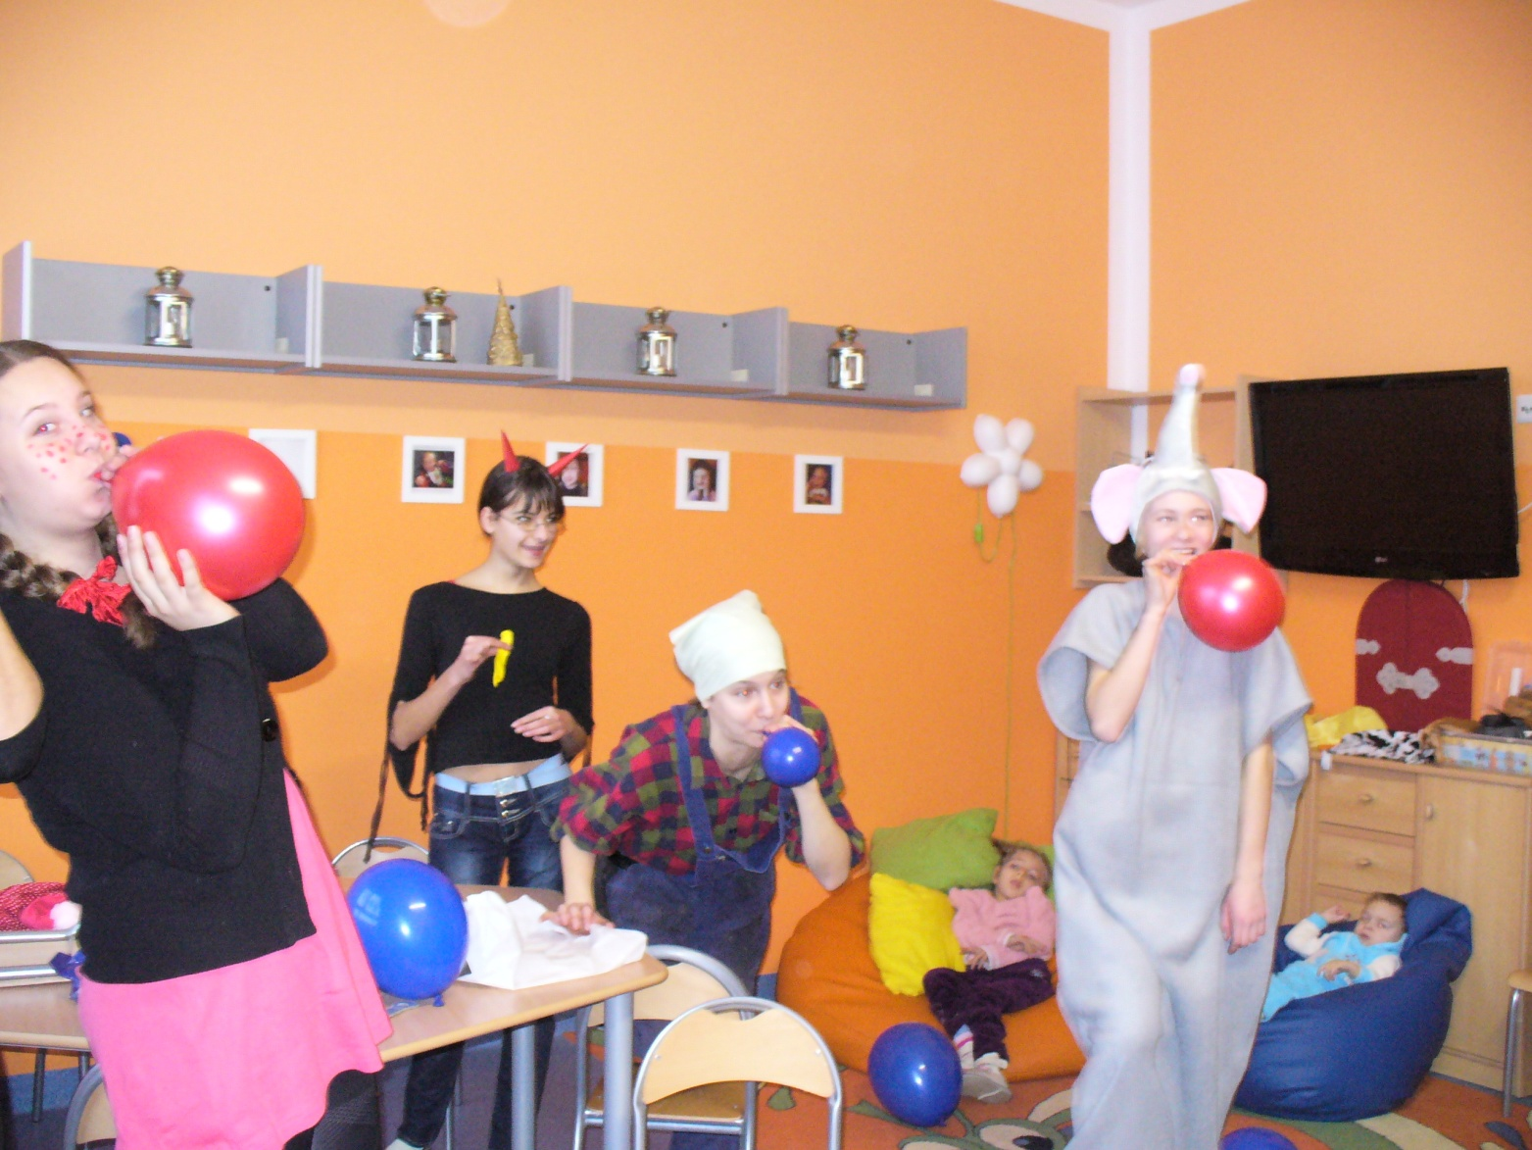
1. Bal karnawałowy w Fundacji „Uśmiech Dziecka”

Slide 19
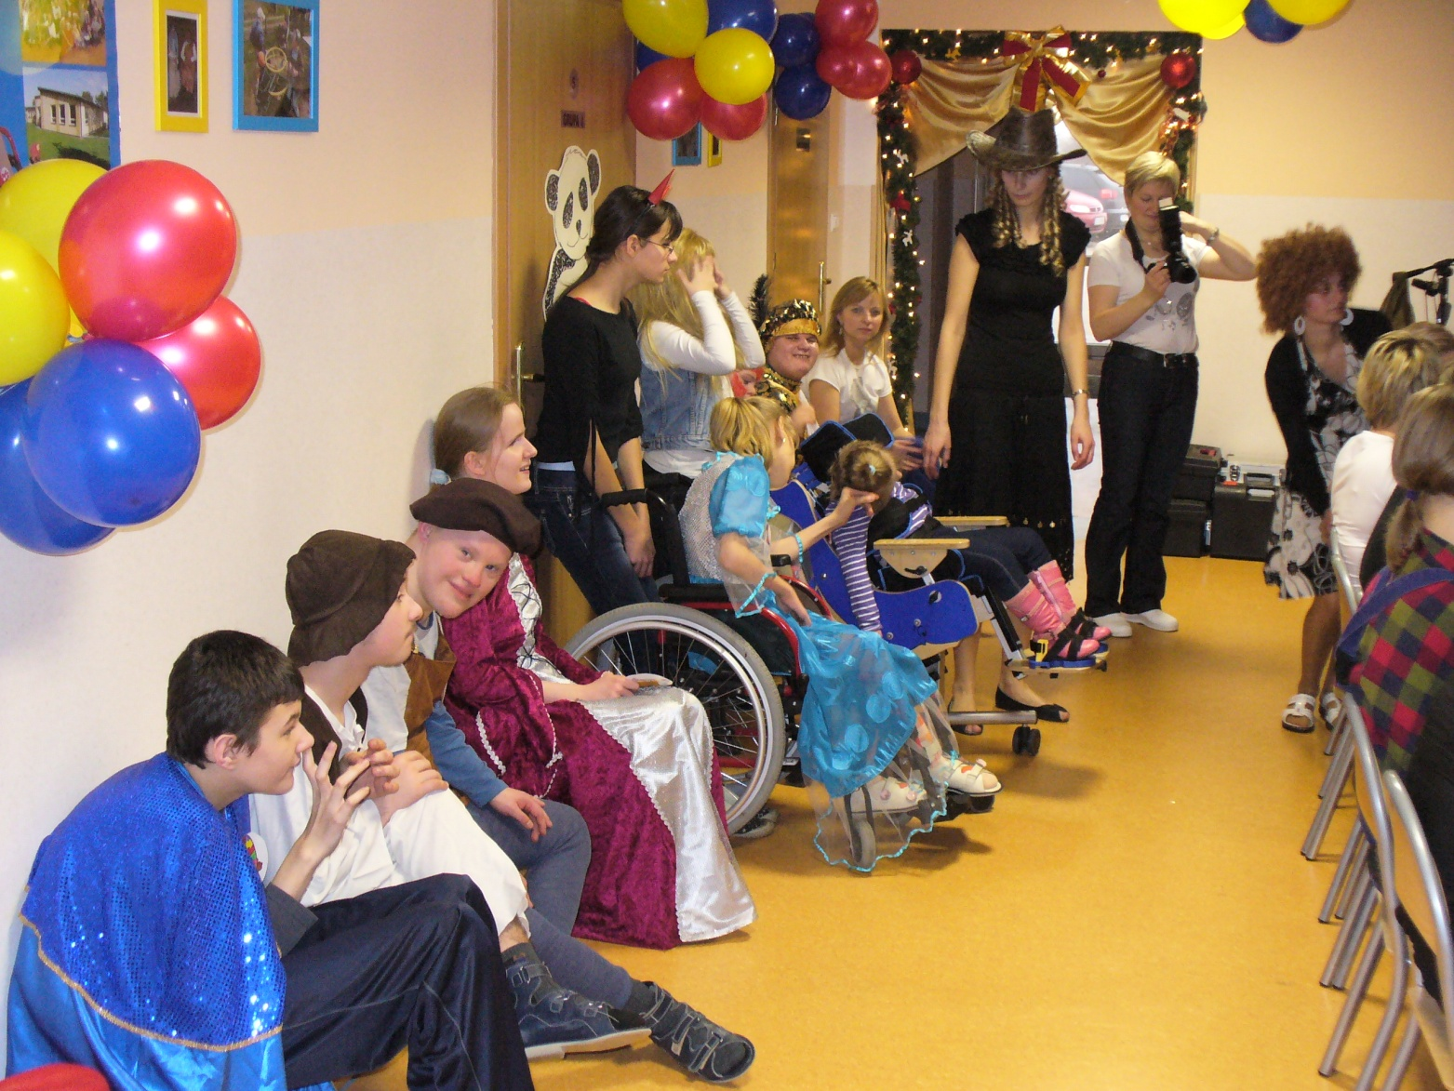
Bal karnawałowy

Slide 20
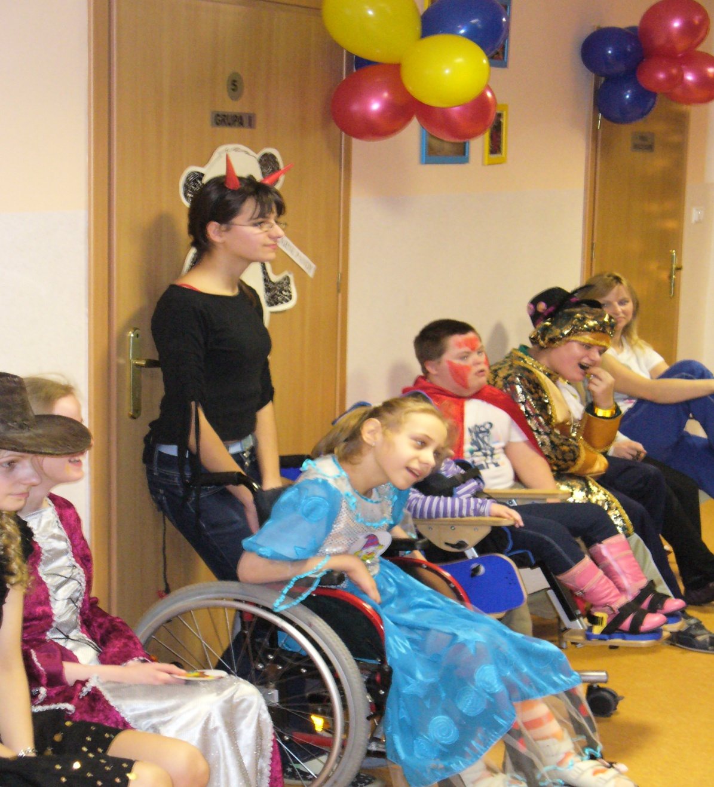
Bal karnawałowy

Slide 21
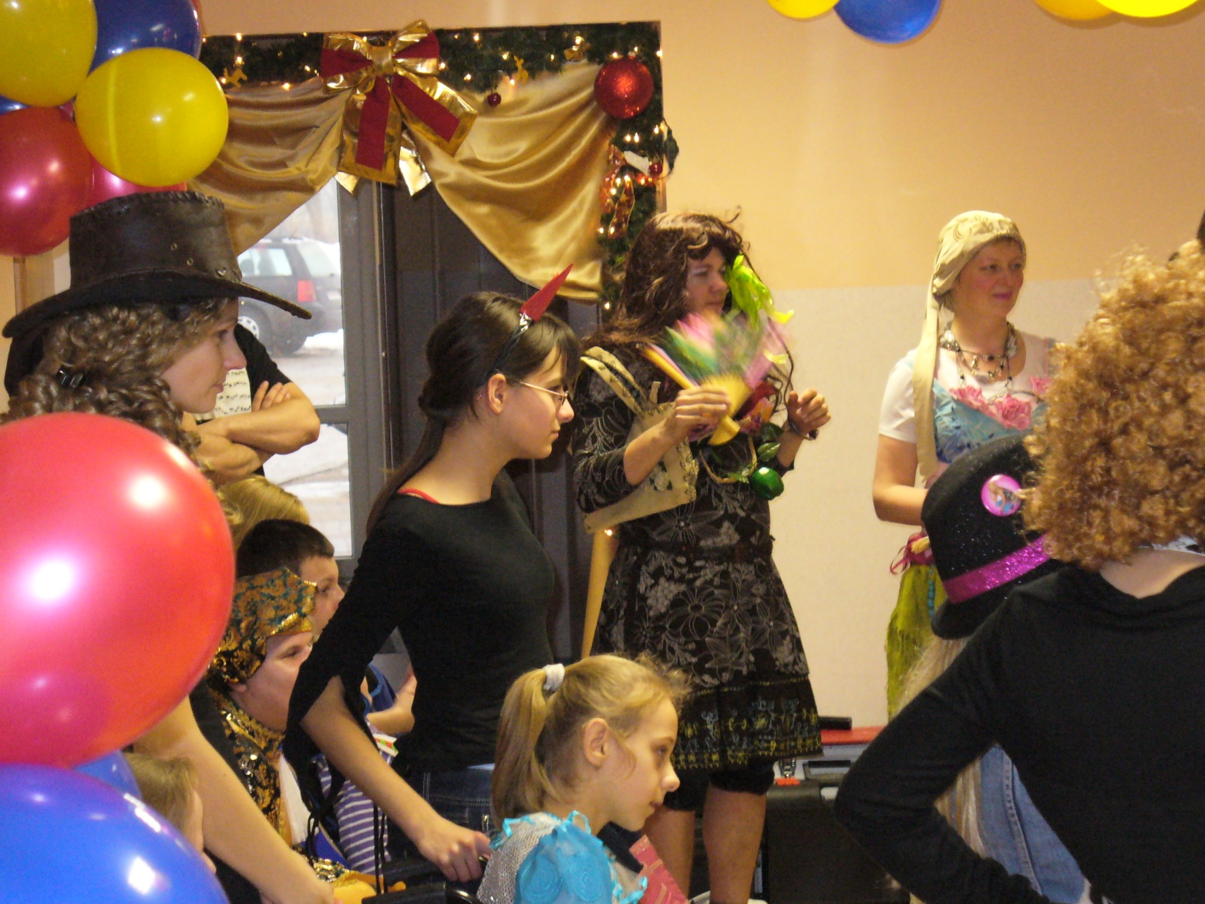
Bal karnawałowy

Slide 22
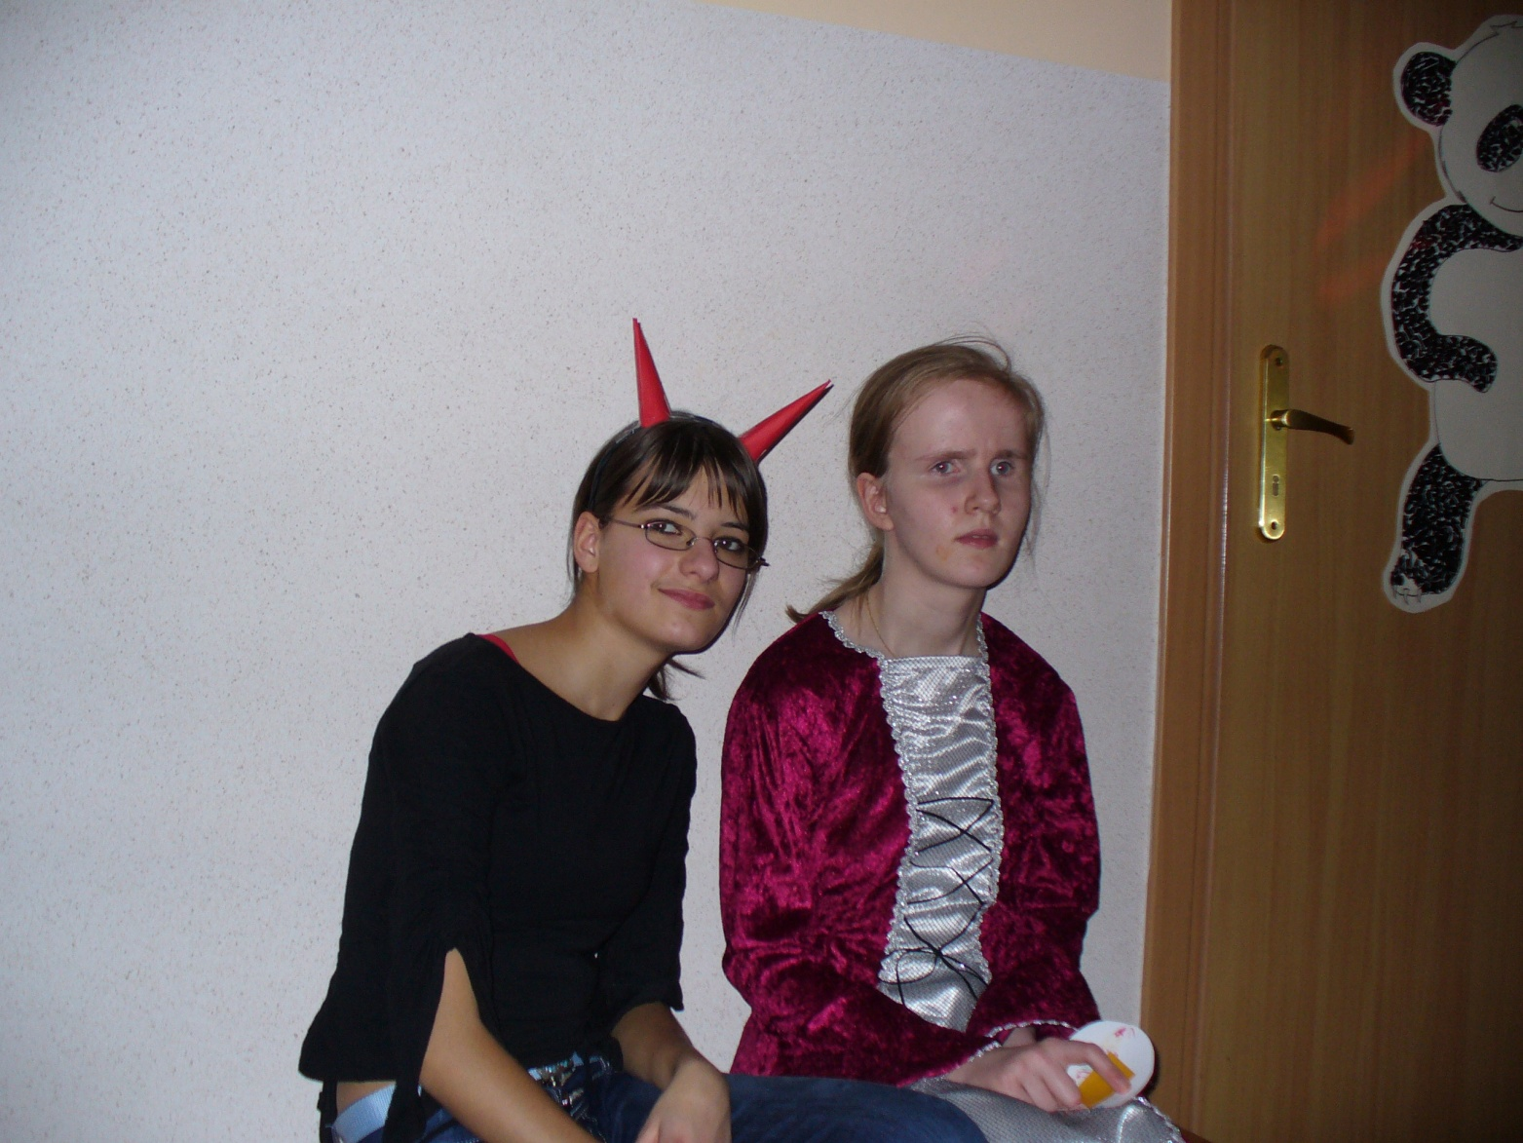
Bal karnawałowy

Slide 23
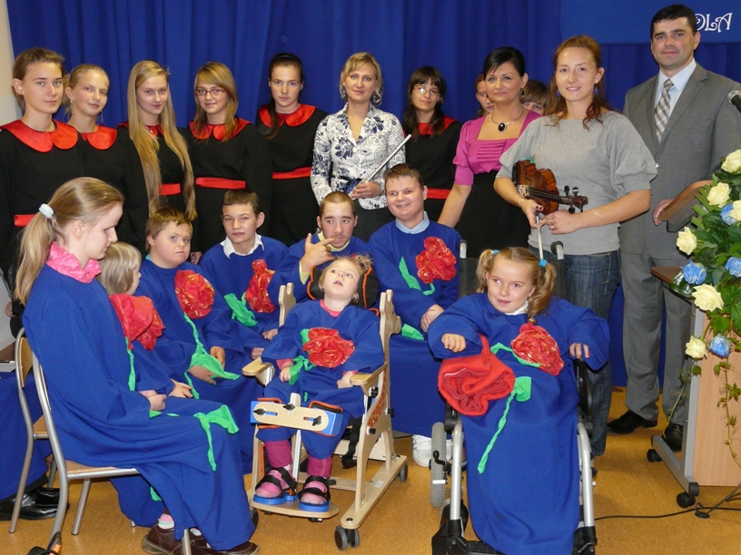
Występ chóru „Pół żartem pół serio”

Slide 24
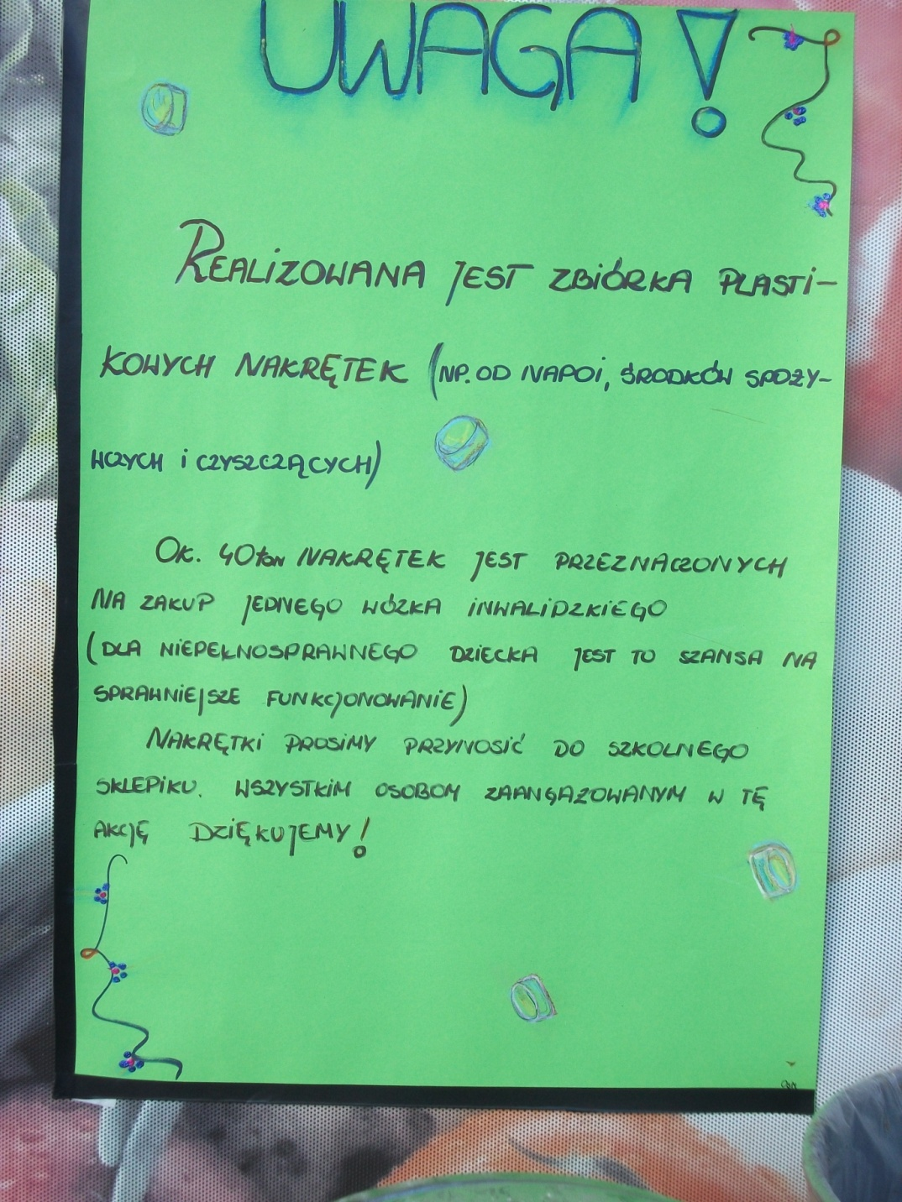
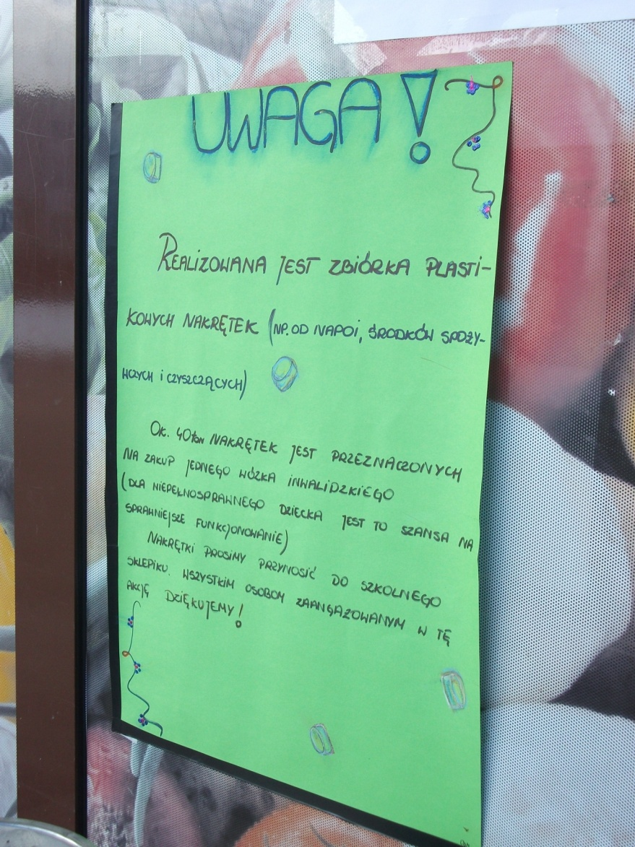
2. Kontynuacja zbierania nakrętek w środowisku poza szkolnym

Slide 25
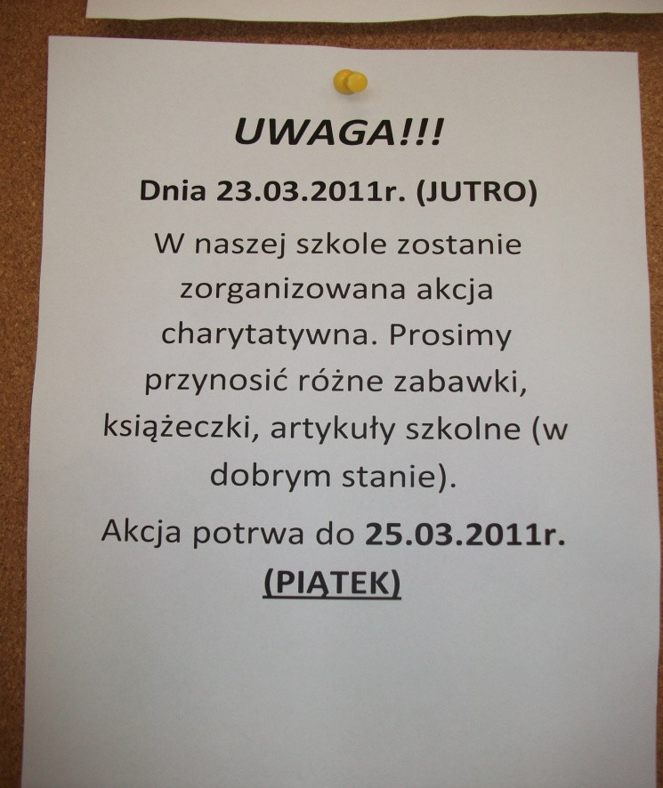
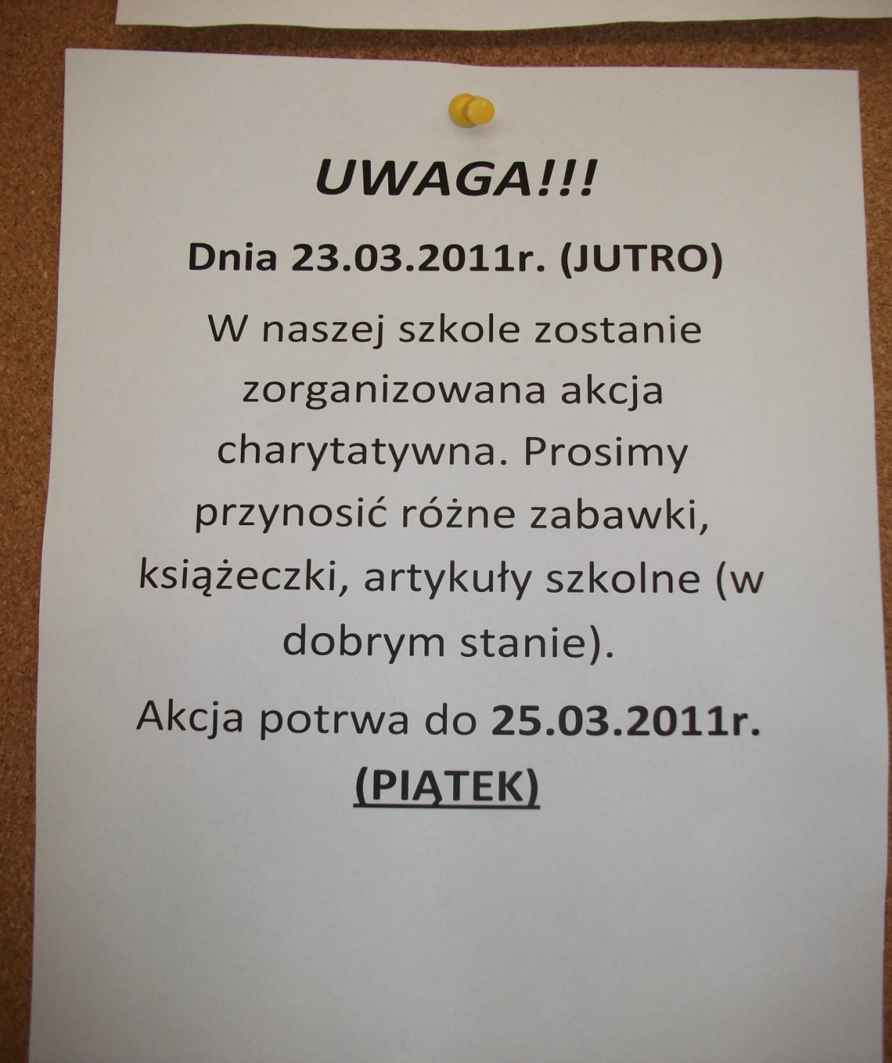
3. Organizacje charytatywne w naszej szkole.

Slide 26

„Góra grosza”

Slide 27
4.E-Wolontariat
Nie ma jeszcze własnej definicji, ale można śmiało powiedzieć, że to jest wolontariat na szeroka skalę. Tradycyjny wolontariat to działanie w ramach organizacji pozarządowej, wolontariuszem można zostać współpracując z taką organizacją. Natomiast e-wolonatriat rozszerza tę definicję, obejmuje również inicjatywy podejmowane przez grupy nieformalne, firmy, instytucje publiczne, a nawet jednostki indywidualne za pośrednictwem Internetu. Idea pozostaje niezmienna – pomoc innym.

Slide 28
5. Sprzątanie świata

Slide 29
Wywiad Z Księdzem Tadeuszem Kurachem
- Pomimo, iż coroczna Wielka Orkiestra Świątecznej pomocy zbiera ogromne sumy pieniężne, według badań przeprowadzonych kilka lat temu, Polacy nie są otwarci oraz niesystematycznie angażują się w różnego rodzaju akcje charytatywne, co powoduje, iż nasz naród był na przedostatnim miejscu wśród krajów Europy, jeżeli chodzi o pomoc innym. Czy zdaniem księdza, sytuacja ta uległa zmianie, a może w dobie ogromnego tempa życia, ludzie nadal nie mają czasu angażować się w tego rodzaju akcje?
-Myślę, że pierwsza odpowiedź jest taka, iż myśmy byli sami biedni, nadal jesteśmy biedni. Gdy byłem w Gdyni, (lata 1980-1983) dostawaliśmy ogromne ilości pomocy: żywność, ubrania, była tego niesamowita ilość. Natomiast WOŚP jest jednorazowa, poparta reklamą telewizyjną, występami, itd. Należy jednak pamiętać, że Kościół działa przez cały rok. I pieniądze, zebrane przez Wielką Orkiestrę, to kilkadziesiąt milionów jest niczym w porównaniu z funduszami zebranymi przez organizacje świeckie. Każda, nawet mała parafia sama angażuje się w akcje charytatywne. Pieniądze są przeznaczane dla osób potrzebujących pomocy, dotkniętych kataklizmami, dla misjonarzy. W przyszłym tygodniu będzie na rzecz Japonii, wszędzie tam, gdzie się coś dzieje. Nie wiem, skąd macie powyższą statystykę, że Polska znalazła się na przedostatnim miejscu, ale ludzie rzeczywiście pomagają, dlatego nie bardzo się z tym zgadzam.

Slide 30
- Wraz z postępem techniki powstają nowe możliwości, także jeżeli chodzi o niesienie pomocy. Czy słyszał ksiądz o e-wolontariacie? Jeżeli nie, to możemy przytoczyć, czym jest ta nowa forma pomocy.
- Nie, nie słyszałem o tym.
- Jeżeli nie, możemy przytoczyć, czym on jest. E-wolontariat to wolontariat, który nie polega na bezpośrednim kontakcie z osobami, którym udziela się pomocy, wsparcia, gdyż pośrednikiem między wolontariuszem a drugą osobą jest Internet.
- Pewnie jedną z form tego e-wolontariatu jest przekazywanie jednego procenta podatku.(…) Z tym, że sporo czytam i nie zawsze te pieniądze są przekazywane tam, gdzie powinny być. Dość często jest tak, że fundusze nie idą wprost na rzecz chorych, potrzebujących lecz na utrzymanie biurokracji bądź tych, którzy organizują różnego rodzaju akcje charytatywne. Na przykład, są dostarczane ogromne ilości pieniędzy z Unii Europejskiej, ale sami ci potrzebujący dostają najmniej, ponieważ duże sumy są przeznaczane m.in. na szkolenia…

Slide 31
- A czy sądzi ksiądz, że e-wolontariat to dobry pomysł na pełnienie funkcji wolontariusza, w szczególności dla ludzi młodych?
- Tak. Przy okazji, myślę, że młodzież bardzo się angażuje np. zbieraniem pieniędzy do puszek, choćby na rzecz Wielkiej Orkiestry Świątecznej Pomocy, czy w ogóle we wszystkich akcjach. Ostatnio, mająca miejsce w Sierakowicach akcja dotycząca szpiku kostnego była, przecież organizowana przez młodzież i dzieci. Dlatego jest to fajna sprawa, iż młodzi ludzie angażują się w tego rodzaju rzeczy. Jestem pełen podziwu dla młodych, ponieważ są oni najbardziej autentyczni w tym, co robią. Robią to z serca.
- Ostanie pytanie. Jakie cechy, czy też umiejętności, obecnie zapomniane i niedoceniane wolontariusz, wykonując swoją działalność?
- Jest to z pewnością pokora życia. Ja wiem, że wy nie macie prawa myśleć o starości. Wy macie prawo cieszyć się tym że jesteście młodzi, nie macie kłopotów. Ale spotykanie się z człowiekiem biednym, bo mamy dzisiaj problem bezdomności, i widząc to, młodzież uczy się jak postępować, rozróżniać pewne rzeczy. Dla mnie takim pozytywnym przykładem jest odwiedzanie chorych w takim „Domu pogodnej starości”. Na dziesięć, czy piętnaście ludzi przypada jedna pielęgniarka. I myślę, że to jest właśnie ta nauka pokory życia, bo mnie to także może spotkać kiedyś.

